Slide 1
Campagne de sensibilisation : Rançongiciel

Slide 2
Type d’attaque

Slide 3
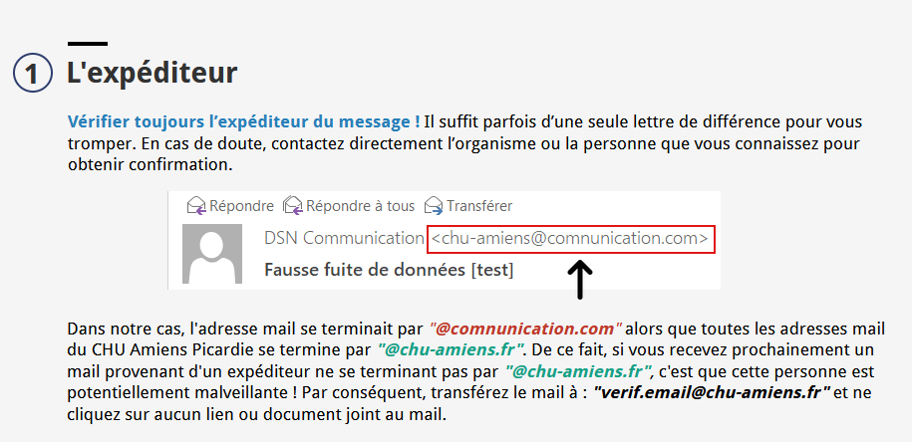
Indice n°1

Slide 4
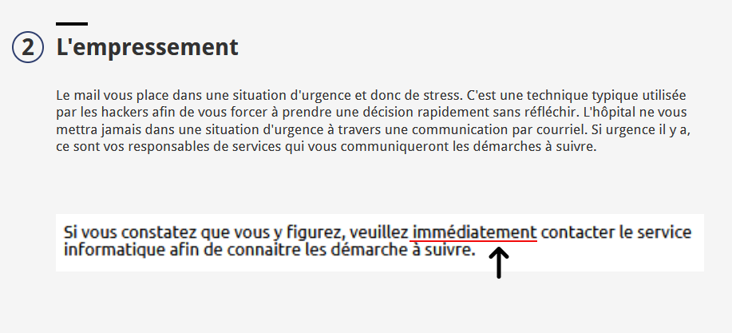
Indice n°2

Slide 5
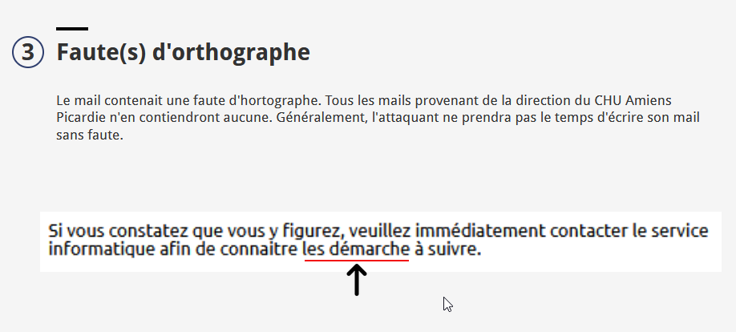
Indice n°3

Slide 6
